Slide 1
SVET LASEROV
Rozdiely v laseroch

Slide 2
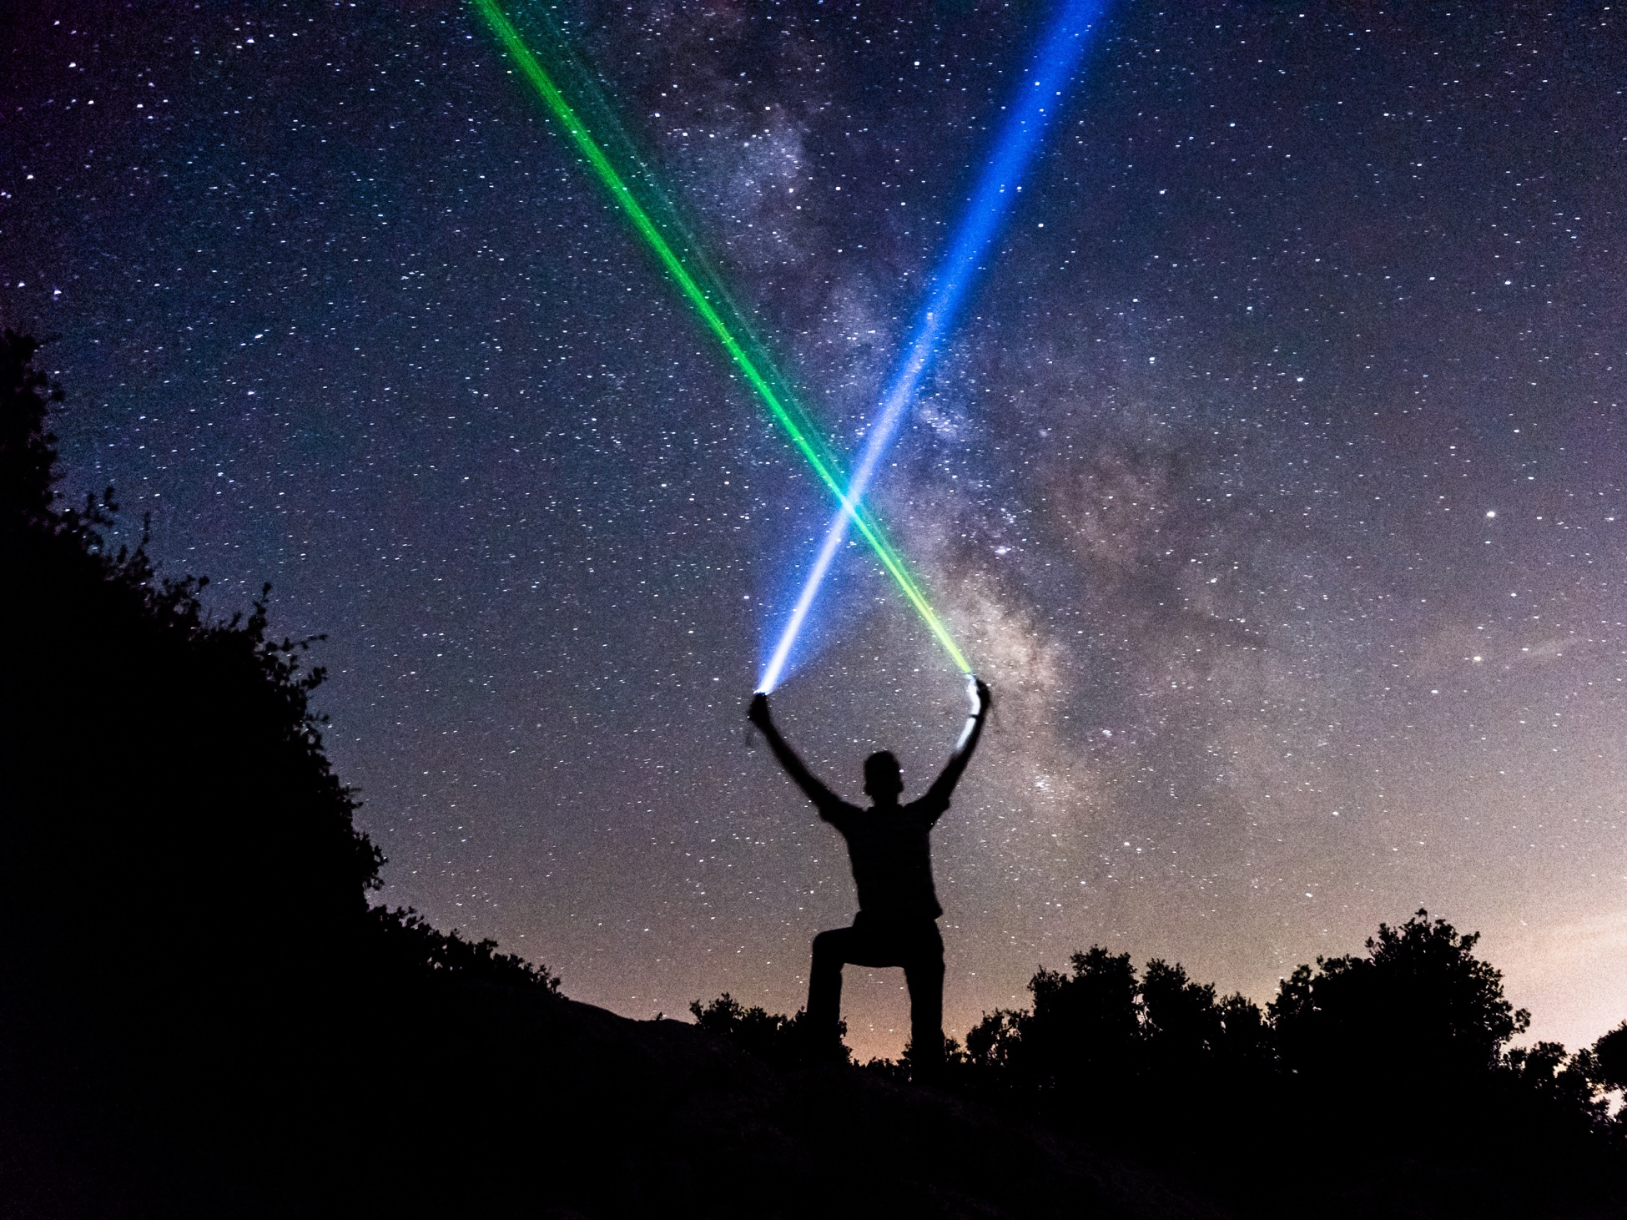
ROZDIELY V LASEROCH
Lasers are more than just powerful flashlights.

Slide 3
ROZDIELY V LASEROCH
Začína so slabým žiarením a stále pridáva viac a viac energie, takže svetelné vlny sú čoraz viac koncentrované.
x
x

Slide 4
ROZDIELY V LASEROCH
Laser: všetky svetelné lúče majú rovnakú vlnovú dĺžku. To je dôvod, prečo laserové svetlo má tak veľkú koncentráciu energie.
x
x

Slide 5
?
VÝBORNE!
Prejdite k ďalšej téme oblasti „Ako pracuje laser“!
PREJDI NA KOMPONENTY ČERVENÉHO LASERA!

